Slide 3
শিক্ষক পরিচিতি
মোহাম্মদ জাহাঙ্গীর আলম
সহকারি প্রধান শিক্ষক
গুয়াপঞ্চক উচ্চ বিদ্যালয়
আনোয়ারা, চট্টগ্রাম
Email. mjahangirkaptai@gmail.com

Slide 4
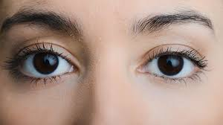
পাঠ পরিচিতি
অষ্টম শ্রেণি
বিজ্ঞান
একাদশ অধ্যায়
মানব চক্ষু

Slide 5
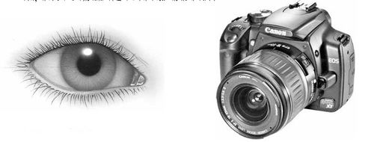
শিখনফল
১। মানব চক্ষুর প্রধান অংশগুলোর বর্ণনা দিতে পারবে।
২। আলোক – চিত্রগ্রাহী ক্যামেরার বর্ণনা দিতে পারবে।
৩। ক্যামেরা ও চোখের কার্যক্রম তুলনা করতে পারবে।
৪। আমাদের দৈনন্দিন জীবনের বিভিন্ন কার্যক্রমে আলোর অবদান উপলব্ধি করতে পারবে।

Slide 6
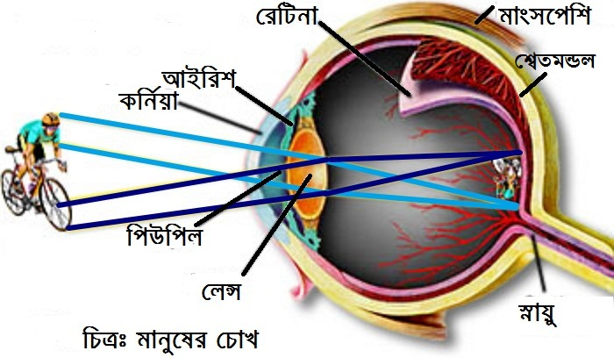
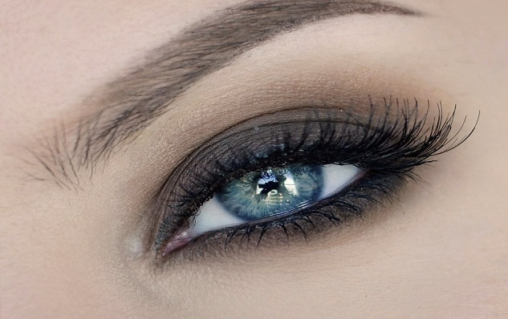
ছবিতে কি দেখা যাচ্ছে?
ছবিতে আরও কি কি দেখা যাচ্ছে?
এসব মিলে কি গঠিত হয়েছে?
লেন্স
মানব চক্ষু
স্বেতমণ্ডল, কর্নিয়া, পিউপিল, আইরিস, স্নায়ু, রেটিনা ইত্যাদি দেখা যাচ্ছে।

Slide 7
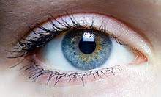
মানব চক্ষু
চোখ আমাদের পঞ্চ ইন্দ্রিয়ের অন্যতম। চোখ দিয়ে আমরা দেখি। মানব চক্ষুর কার্যপ্রণালী ক্যামেরার মতো।
মানব চক্ষুর গঠন

Slide 8
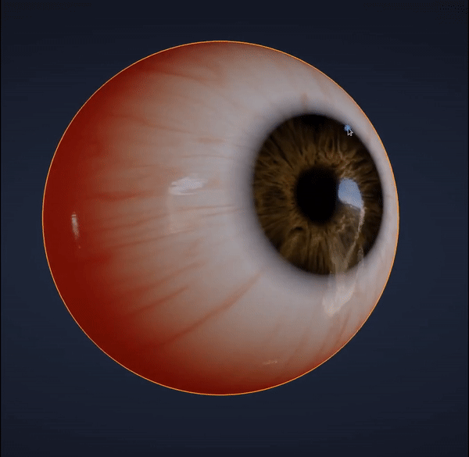
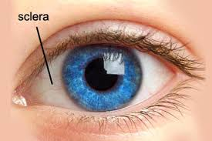
মানব চক্ষুর প্রধান অংশগুলো
(ক) অক্ষিগোলক (Eye-ball): চোখের কোটরে অবস্থিত এর গোলাকার অংশকে অক্ষিগোলক বলে। একে চক্ষু কোটরের মধ্যে একটি নির্দিষ্ট সীমার চারিদিকে ঘুরানো যায়।
(খ) শ্বেতমণ্ডল(Sclera): অক্ষিগোলকের বাহিরের সাদা, শক্ত ও ঘন আঁশযুক্ত অস্বচ্ছ আবরণবিশেষ। এটি চক্ষুকে বাহিরের বিভিন্ন প্রকার অনিষ্ট হতে রক্ষা করে এবং চোখের আকৃতি ঠিক রাখে।

Slide 9
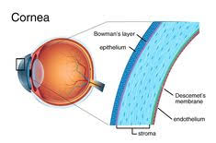
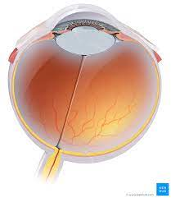
(গ) কর্নিয়া (Cornea): শ্বেতমণ্ডলের সামনের অংশকে কর্নিয়া বলে। শ্বেতমণ্ডলের এই অংশ স্বচ্ছ এবং অন্যান্য অংশ অপেক্ষা বাহিরের দিকে অধিকতর উত্তল।
(ঘ) কোরয়েড বা কৃষ্ণমণ্ডল (Choroid): এটি কালো রঙের একটি ঝিল্লি দ্বারা গঠিত শ্বেতমণ্ডলের ভিতরের গাত্রের আচ্ছাদন বিশেষ। এই কালো রঙের জন্য চোখের ভিতরে প্রবিষ্ট আলোকের প্রতিফলন হয় না।
Choroid

Slide 10
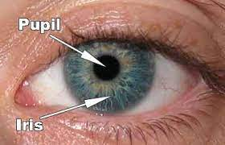
(ঙ) আইরিস (Iris): এটি কর্নিয়ার ঠিক পিছনে অবস্থিত একটি স্বচ্ছ পর্দা। পর্দাটি স্থান ও লোকবিশেষে বিভিন্ন রঙের নীল, গাঢ়, বাদামি, কালো হয়ে থাকে।
(চ) মণি বা তারারন্ধ্র (Pupil):
এটি কর্নিয়ার কেন্দ্রস্থলে অবস্থিত মাংসপেশিযুক্ত একটি গোলাকার ছিদ্রপথ। মাংসপেশির সংকোচন ও প্রসারণে তারারন্ধ্রের আকার পরিবর্তিত হয়।

Slide 11
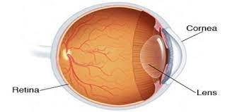
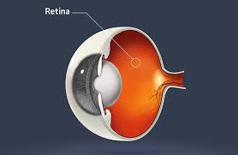
(ছ) স্ফটিক উত্তল লেন্স (Crystalline Convex lens): এটি কর্নিয়ার পিছনে অবস্থিত জেলির মতো নরম স্বচ্ছ পদার্থে তৈরি একটি উত্তল লেন্স।
Lens
(জ) অক্ষিপট বা রেটিনা (Retina): এটি গোলকের পিছনে অবস্থিত একটি ঈষদচ্ছ গোলাপি আলোকগ্রাহী পর্দা। রেটিনার উপর আলো পরলে ঐ স্নায়ুতন্ত্রতে এক প্রকার উত্তেজনা সৃষ্টি হয় এবং মস্তিষ্কে দর্শনের অনুভূতি জাগায়।

Slide 12
(ঝ) অ্যাকুয়াস হিউমার ও ভিট্রিয়াস হিউমার (Aqueous humour and vitreous humour): লেন্স ও কর্নিয়ার মধ্যবর্তী স্থান এক প্রকার স্বচ্ছ জলীয় পদার্থে ভর্তি থাকে। একে বলা হয় অ্যাকুয়াস হিউমার। লেন্স ও রেটিনার মধ্যবর্তী অংশে এক প্রকার জেলি জাতীয় পদার্থে পূর্ণ থাকে। একে বলা হয় ভিট্রিয়াস হিউমার।
ভিট্রিয়াস হিউমার
অ্যাকুয়াস হিউমার

Slide 13
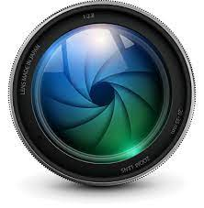
আলোক-চিত্রগ্রাহী ক্যামেরা (Photographic Camera)
এই যন্ত্রে আলোকিত বস্তুর চিত্র লেন্সের সাহায্যে আলোক চিত্রগ্রাহী প্লেটের উপর গ্রহণ করা হয়। এই কারণে যন্ত্রটি আলোক-চিত্রগাহী ক্যামেরা সংক্ষেপে ক্যামেরা নামে পরিচিত। ক্যামেরার বিভিন্ন অংশ হলোঃ (১) ক্যামেরা বক্স (২) ক্যামেরা লেন্স (৩) রন্ধ্র বা ডায়াফ্রাম (৪) সাটার (৫) পর্দা (৬) আলোক চিত্রগ্রাহী প্লেট এবং (৭) স্লাইড।

Slide 14
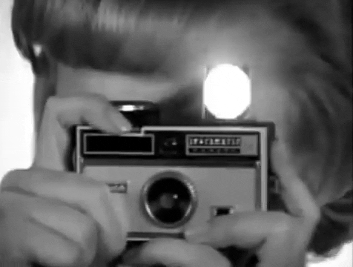
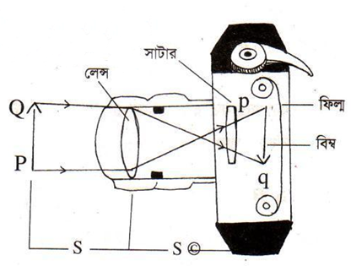
ক্রিয়া (Action): কোনো বস্তুর ছবি তোলার পূর্বে ক্যামেরায় ঘষা কাচের পর্দাটি বসিয়ে যন্ত্রটিতে লক্ষবস্তু PQ এর দিকে ধরে সাটার খুলে দেওয়া হয়। অতঃপর ক্যামেরা বাক্সের দৈর্ঘ্য কমিয়ে বাড়িয়ে এমন অবস্থায় রাখা হয় যাতে লক্ষবস্তুর উল্টা প্রতিবিম্ব pq পর্দার উপর গঠিত হয়। ডায়াফ্রামের সাহায্যে প্রতিবিম্বটি প্রয়োজন মতো উজ্জ্বল করা হয়। এরপর ঘষা কাচের পর্দা সরিয়ে সাটার বন্ধ করা হয় এবং ঐ স্থানে আলোক চিত্রগ্রাহী প্লেটসহ স্লাইড বসানো হয়। এখন স্লাইডের ঢাকনা সরিয়ে নিয়ে সাটার ও ডায়াফ্রামের মধ্য দিয়ে একটি নির্দিষ্ট সময় পর্যন্ত আলোক চিত্রিগ্রাহী প্লেটের উপর আলোক আপতিত হতে দিয়ে পুনরায় ডায়াফ্রাম বন্ধ করা হয়। এই প্রতিক্রিয়াকে এক্সপোজার বা আলোক সম্পাত (exposure) বলে। এই আপতিত আলোকে আলোক চিত্রগাহী প্লেটের রৌপ্য দ্রবণে রাসায়নিক ক্রিয়া ঘটে। এইবার স্লাইডের মুখের ঢাকনা বন্ধ করে অন্ধকার ঘরে নিয়ে যাওয়া হয় এবং আলোক চিত্রগ্রাহী প্লেটটিকে স্লাইড হতে বের করে ডেভেলপার (developer) নামক এক প্রকার রাসায়নিক দ্রবণে ডুবিয়ে রাখা হয়।

Slide 15
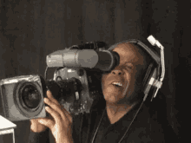
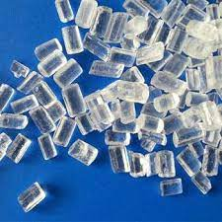
সিলভার হ্যালাইড ডেভেলপার বিজারণ (reduction) প্রক্রিয়ায় রৌপ্য ধাতবে পরিণত করে। লক্ষবস্তুর যে অংশ যত উজ্জ্বল, প্লেটের সেই অংশে তত রূপা জমা হয় এবং তত বেশি কালো দেখায়। আলোর তীব্রতা ও উন্মোচনকালের উপর রূপার স্তরের পুরত্বের তারতম্য নির্ভর করে। এখন প্লেটটিকে পানিতে ধুয়ে হাইপো (Sodium thiosulphate) নামক দ্রবণে ডুবানো হয়। এতে প্লেটের যে যে অংশে আলো পড়ে না সেই সকল অংশের সিলভার হ্যালাইড গলে যায়। অতঃপর পরিষ্কার পানি দ্বারা প্লেটটি ধুয়ে ফেলা হয়। এভাবে প্লেটের লক্ষবস্তুর একটি নেগেটিভ চিত্র পাওয়া যায়।
নেগেটিভ হতে প্রকৃত চিত্র অর্থাৎ পজেটিভ মুদ্রিত করার জন্য নেগেটিভের নিচে সিলভার হ্যালাইড দ্রবণের প্রলেপ দেওয়া ফটোগ্রাফের কাগজ স্থাপন করে অল্প সময়ের জন্য নেগেটিভের উপর আলোক সম্পাত করতে হয়। এরপর পূর্বের মতো হাইপোর দ্রবণে ফটোগ্রাফের কাগজ ডুবিয়ে পরিষ্কার পানিতে ধুয়ে পজেটিভ পাওয়া যায়।

Slide 16
ক্যামেরার সাথে মানব চক্ষুর তুলনা
ক্যামেরা
চক্ষু
১) এতে একটি রুদ্ধ আলোক প্রকোষ্ঠ থাকে যার ভিতর দিক কালো রঙে রঞ্জিত। কালো রঙের জন্য ক্যামেরার ভিতর প্রবিষ্ট আলোকের প্রতিফলন হয় না।
২) ক্যামেরার সাটারের সাহায্যে লেন্সের মুখ যেকোনো সময়ের জন্য খোলা রাখা যায়।
৩) ডায়াফ্রামের বৃত্তাকার ছিদ্র পথ ছোট বড় করে প্রতিবিম্ব গঠনের উপযোগী প্রয়োজনীয় আলো ক্যামেরায় প্রবেশ করতে দেওয়া হয়।
১) চোখের অক্ষিগোলকের কৃষ্ণ প্রাচীর রুদ্ধ আলোক প্রকোষ্ঠের মতো ক্রিয়া করে। এই প্রাচীরের জন্য চোখের ভিতর আলোকের প্রতিফলন হয় না।
২) চোখের পাতার সাহায্যে চক্ষু লেন্সের মুখ যেকোনো সময়ের জন্য খোলা রাখা যায়।
৩) আপতিত আলোকের তীব্রতা ভেদে কর্নিয়ার ছিদ্র পথেআপনা আপনি সংকুচিত ও প্রসারিত হয়ে প্রতিবিম্ব গঠনের জন্য প্রয়োজনীয় আলোক প্রবেশ করতে দেয়।

Slide 17
ক্যামেরা
চক্ষু
৪) লেন্সের একটি নির্দিষ্ট ফোকাস দূরত্ব থাকে।
৫) এটির অভিসারী লেন্সের সাহায্যে লক্ষবস্তুর প্রতিবিম্ব গ্রহণ করা যায়।
৬) আলোক চিত্রগ্রাহী প্লেটে লক্ষবস্তুর একটি বাস্তব, উল্টা ও খাটো প্রতিবিম্ব ফেলা হয়।
৪) লেন্সের ফোকাস দূরত্ব এর সাথে যুক্ত পেশি বন্ধনীর সাহায্যে পরিবর্তন করা যায়।
৫) কর্নিয়া, অ্যাকুয়াস হিউমার, চক্ষু লেন্স, ভিট্রিয়াস হিউমার একত্রে একটি অভিসারী লেন্সের মতো ক্রিয়া করে লক্ষবস্তুর প্রতিবিম্ব গঠন করে থাকে।
৬) আলোক সুবেদী অক্ষিপটে লক্ষবস্তুর বাস্তব, উল্টা ও খাটো প্রতিবিম্ব গঠিত হয়।

Slide 18
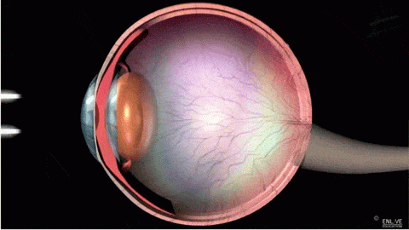
একক কাজ
ক্যামেরা ও চক্ষুর মধ্যে সাদৃশ্য তুলে ধর।

Slide 19
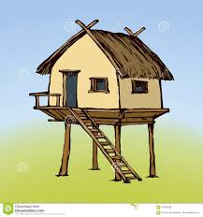
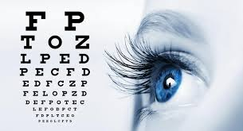
চোখের অভ্যন্তরীণ গঠন সচিত্র বর্ণনা কর।

